Slide 1


CHÀO MỪNG THẦY CÔ VÀ CÁC BẠN ĐÃ ĐẾN VỚI BÀI THUYẾT TRÌNH HÔM NAY CỦA NHÓM I

Slide 2
NHÓM 1
Tên Các Thành Viên
Hồ Gia Thành : 2286400029 ( Làm back-end )
Huỳnh Thái Linh : 2286400015 ( Làm front-end )
Nguyễn Lê Quốc Toản : 2286400038 ( Làm nội dung )
Trần Trọng Thành : 2286400886 ( Làm nội dung )

Slide 3
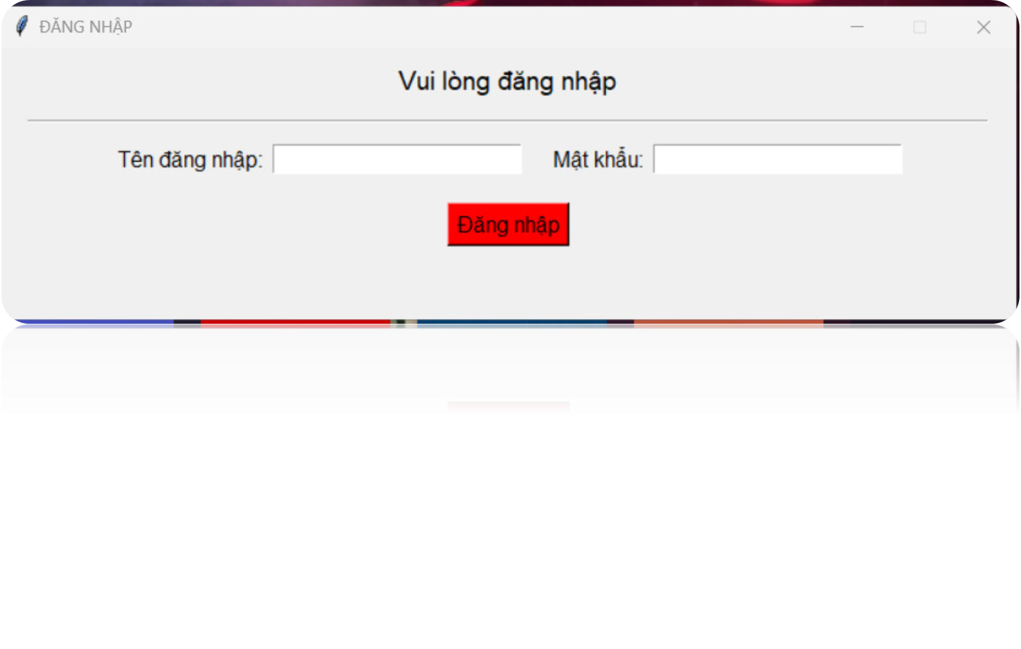
GUI-ĐĂNG NHẬP

Slide 4

PHẦN MỀM QUẢN LÍ NHÂN SỰ TRONG MỘT NHÀ HÀNG

Slide 5
Các chức năng của chương trình

Slide 6


Slide 7
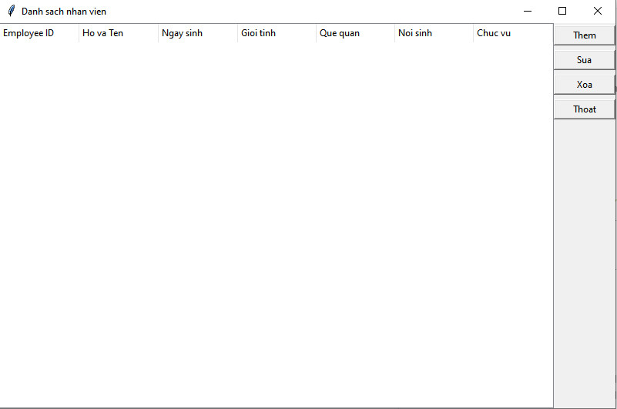
+ Thêm nhân viên: Thêm một nhân viên mới vào danh sách nhân viên

Slide 8
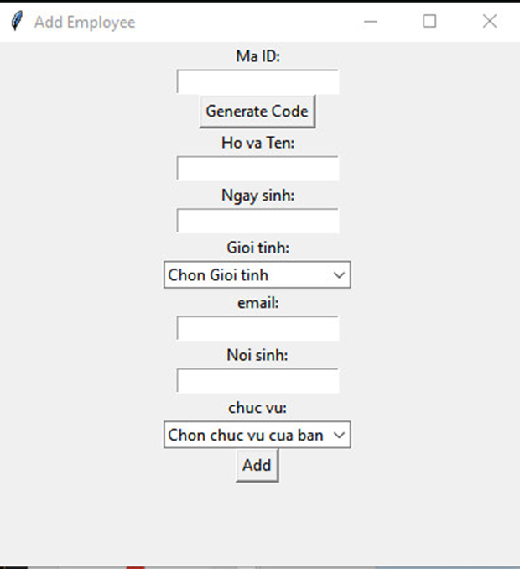
*Yêu cầu:
- Người dùng nhập mã nhân viên (ID), tên, ngày sinh, giới tính,email và nơi sinh.

Slide 9
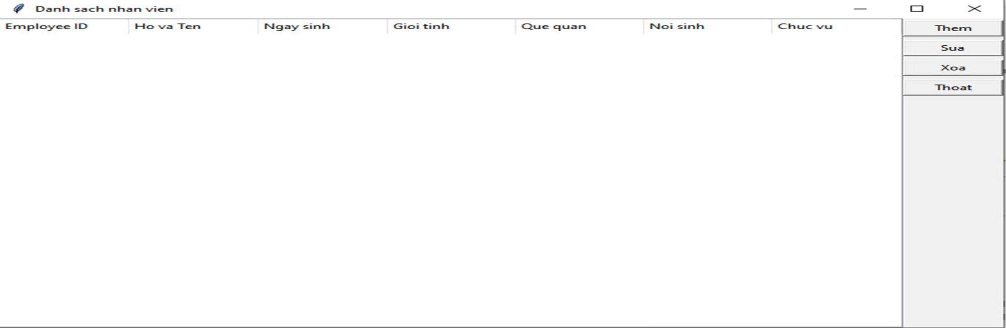
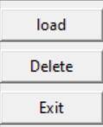
+ Cập nhật nhân viên: Cập nhật thông tin của nhân viên đã có trong danh sách.

Slide 10
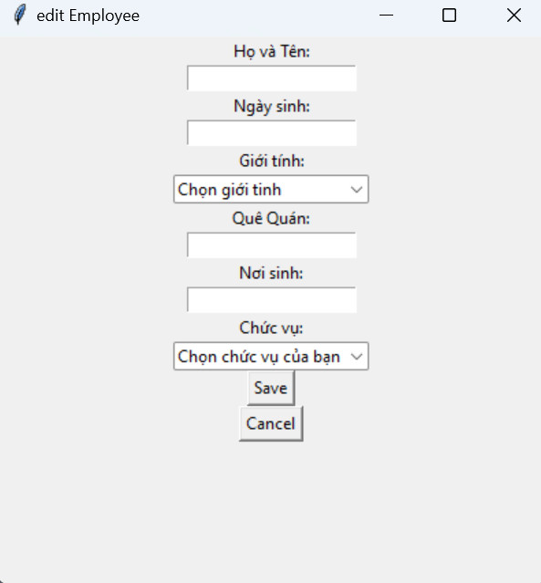
*Yêu cầu:
- Người dùng nhập mã nhân viên(ID), sau đó nhấn nút Tìm kiếm để hiện thị thông tin đã có.
- Người dùng chỉnh sửa thông tin của nhân viên, sau đó nhấn nút Cập nhật.
- Chương trình lưu thông tin của nhân viên vào danh sách.

Slide 11
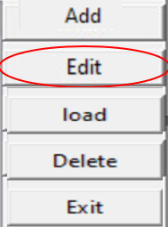
+ Xóa nhân viên: Xóa thông tin của nhân viên ra khỏi danh sách.
*Yêu cầu:
- Người dùng nhập mã nhân viên (ID), sau đó nhấn nút Tìm kiếm.
- Sau đó người dùng nhấn nút Xóa.
- Chương trình xóa thông tin của nhân viên khỏi danh sách.

Slide 12
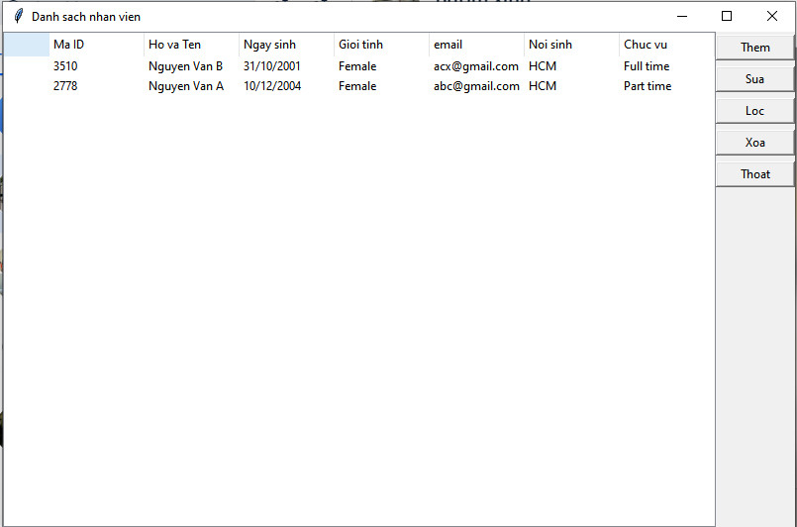
+ Lọc nhân viên: Khi người dùng nhấn vào tên, ngày sinh, quê quán,mã (ID)….thì danh sách sẽ tự lọc trên giao diện chính.

Slide 13
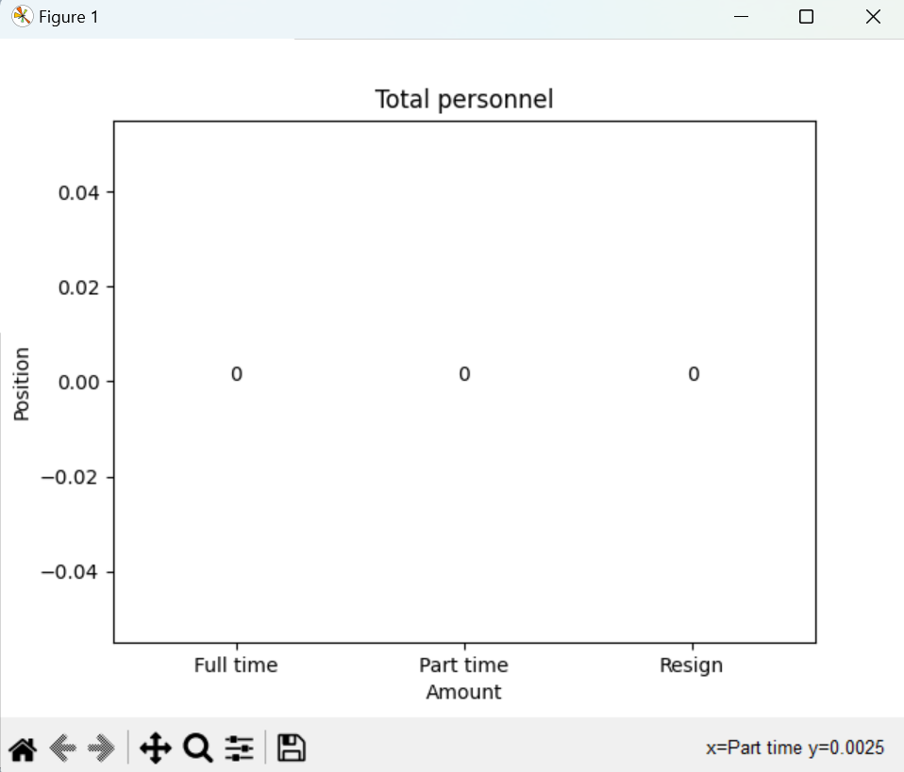
+ Báo cáo nhân viên: Khi người dùng nhấn nút báo cáo trên giao diện chính, cửa sổ báo cáo được mở ra.
*Yêu cầu: Cửa sổ báo cáo chứa các thông tin mà người dung đã nhập thêm trong bảng danh sách .

Slide 14


Slide 15
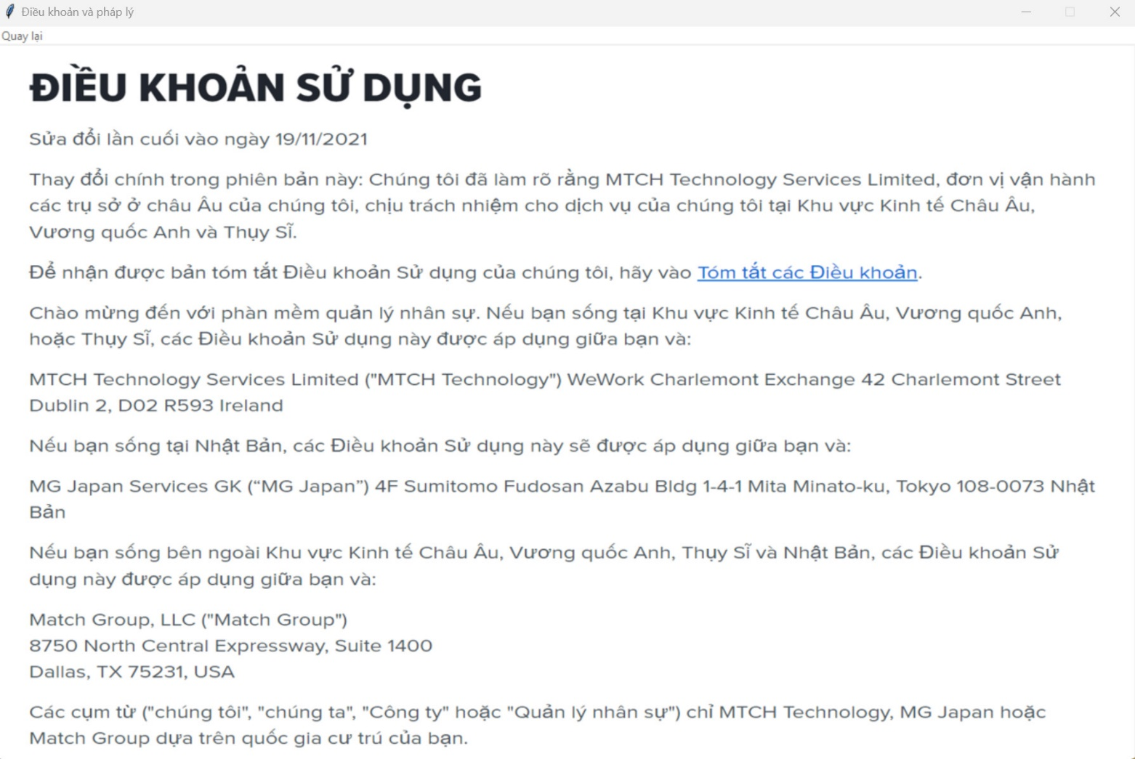

Slide 16


Slide 17
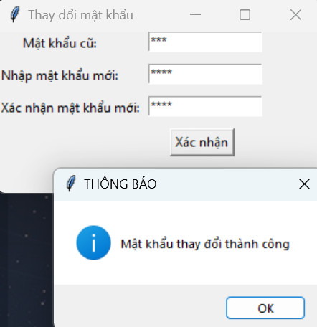
+ Thay đổi mật khẩu: Nhập mật khẩu mới xong bấm nút “Xác Nhận”. Thông báo sẽ hiện ra nếu thành công nhấn “OK”, không thành công thì xin vui lòng nhập lại.

Slide 18


